Slide 1
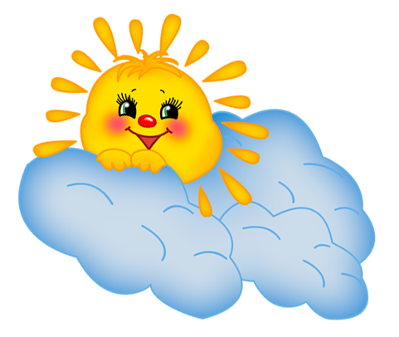
Патриотическое воспитание в ДОУ
Подготовила: Воспитатель МБДОУ №37 «Колокольчик»
Шиллер Елена Геннадьевна

Slide 2
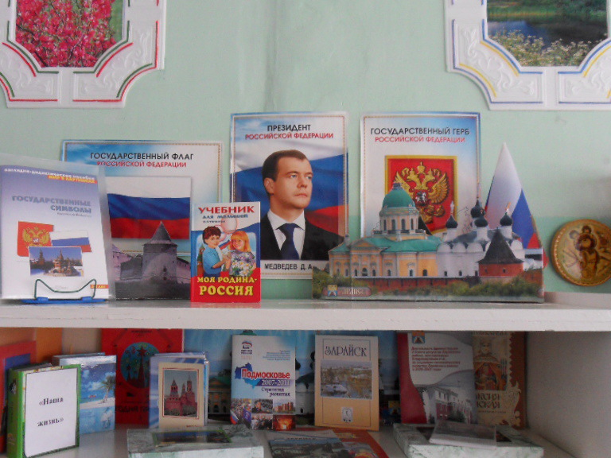
Гражданско-патриотическое воспитание сегодня – одно из важнейших звеньев системы воспитательной работы.
«Патриотизм – преданность и любовь к своему Отечеству и своему народу»
С.И. Ожегов
«Патриотизм – не доблесть, не профессия, а естественное человеческое чувство»
Г. Бакланов

Slide 3
Чувство Родины…
Родина – это город, в котором живет человек, и улица, на которой стоит его дом, и деревце под окном, и пение птички: все это Родина.

Slide 4
Базой патриотического воспитания являются:
Нравственное воспитание
Эстетическое воспитание
Трудовое воспитание
Умственное воспитание
В процессе такого разностороннего воспитания зарождаются первые ростки гражданско-патриотических чувств

Slide 5
Воспитание патриотических чувств у детей дошкольного возраста – одна из задач нравственного воспитания
воспитание у ребёнка любви и привязанности к семье, близким людям, своему дому, детскому саду, родной улице городу
формирование бережного и заботливого отношения к природе и ко всему живому
воспитание уважения к людям разных профессий и результатам их труда
развитие интереса к русскому народному творчеству, промыслам, традициям и обычаям русских людей
расширение представлений о родной земле, её столице, городах
знакомство детей с государственной символикой: гербом, флагом, гимном
формирование толерантности, чувства уважения и симпатии к другим людям, народам, их традициям
воспитание эстетически нравственных норм поведения и моральных качеств ребёнка.

Slide 6
К средствам патриотического воспитания относятся:
Устное народное творчество
Декоративно-прикладное искусство
Музыка
Художественная литература
Игра
Самостоятельная детская деятельность

Slide 7
Толерантность –
признание, уважение и соблюдение прав и свобод всех людей без различения социальных, классовых, религиозных, этнических и иных особенностей.

Slide 8
Межнациональная
Межрасовая
Религиозная
Расовая
Географическая
Толерантность
Физиологическая
Образовательная
Политическая
Возрастная

Slide 9
Толерантная личность
уважение мнения других
доброжелательность
желание что-либо делать вместе
понимание и принятие
чуткость
любознательность
снисходительность
доверие
гуманизм

Slide 10
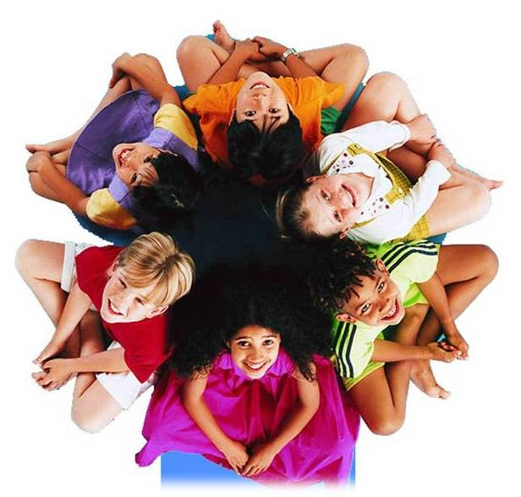
Мы больше получим, чем отдадим, если будем чаще вспоминать про то, что нас соединяет, про то, что человек становится Человеком только благодаря другому человеку

Slide 11
СПАСИБО ЗА ВНИМАНИЕ

